Slide 1
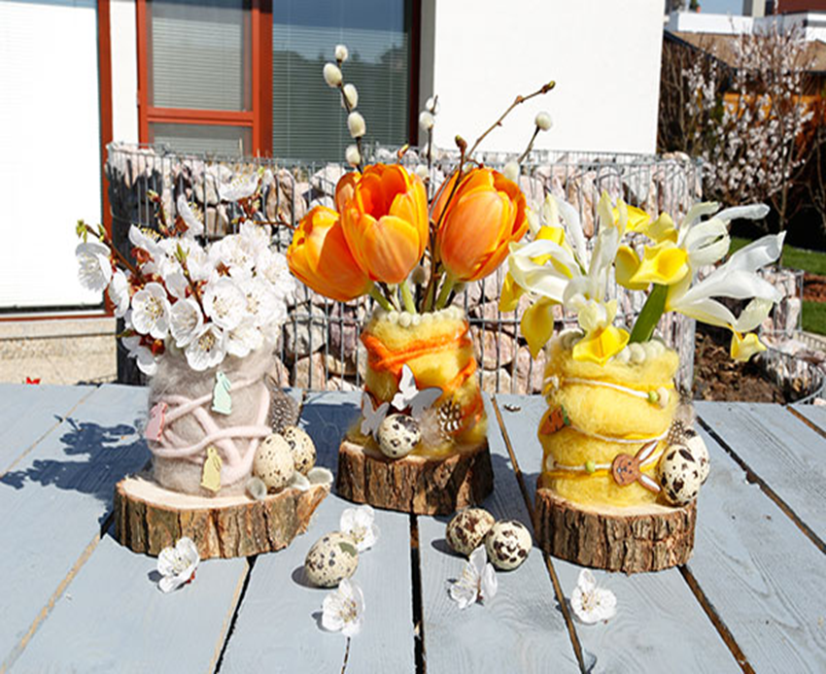
Aranžovanie – jarná tematika
Jar je plná nádherných a voňavých kvetov. Ak sa nimi radi obklopujete, ale nie vždy máte po ruke tú správnu vázičku, inšpirujte sa a vytvorte si jednoduchú a pritom efektnú dekoráciu pre jarné dni.

Slide 2
MATERIÁL
SKLENENÝ POHÁRIK
AGÁTOVÉ KRÚŽKY (Napílený agátový krúžok o priemere približne 10 – 11 cm a hrúbke 3 cm.
PLSTENÁ STUHA
FILC
DROBNÉ OZDOBY - motýliky, vajíčka, pierka.
KVETY, HALÚZKY - môžeme využiť kvety z vlastnej záhrady, prípadne, halúzky z prírody.
NÁRADIE – píla – brúska – tavná pištoľ – nôž – nožnice

Slide 3
PRIPEVNENIE SKLENENEJ NÁDOBY
Na obvod spodnej strany pohára nanesieme lepidlo a následne ho prilepíme na drevenú podložku.
Na sklenený pohár tavnou pištoľou postupne lepíme lem z filcu, kým nezakryjeme celý obvod.

Slide 4
OVÍJANIE PLSTENOU STUHOU
Filcový lem následne obtočíme plstenou stuhou, ktorej konce prilepíme tavnou pištoľou.
Na ozvláštnenie použijeme ľubovoľné drevené ozdoby. Fixujeme ich opäť lepidlom.

Slide 5
VYTVORENIE LEMU Z BAHNIATOK
Jahňady bahniatok postupné lepíme po hornom obvode skleneného pohárika, čím vytvoríme efektný lem.

Slide 6
NAPLNENIE VÁZIČKY
Do pripravenej vázičky nalejeme opatrne vodu do ¾ pohárika.
Do vázičiek sa výborne hodia všetky jarné kvety – tulipány, narcisy.. Môžete však použiť aj halúzky zakvitnutého zlatého dažďa alebo ovocných stromov.
Ostrým nožom zarežeme jarné kvety a bahniatka šikmým rezom do požadovanej dĺžky a vložíme do vázičky.

